Slide 1
ФГБОУ ВО «Российский экономический университет им. Г.В. Плеханова»
Итоговый проект на тему:
«Онлайн-магазин по продаже консервированных продуктов»
Программа профессиональной переподготовки: Fullstack-разработка на языке Java
Шайдуллин Илиан Ильшатович
Группа: FSJ-3-22

Slide 2
Предметная область
Разработанное приложение представляет собой интернет-магазин по продаже консерваций.
Магазин продает товары других магазинов/людей в пределах страны. Использует систему регистрации пользователей, которая создает для каждого нового клиента его собственную «корзину», в которую можно «положить» выбранный товар и впоследствии заказать.

Slide 3
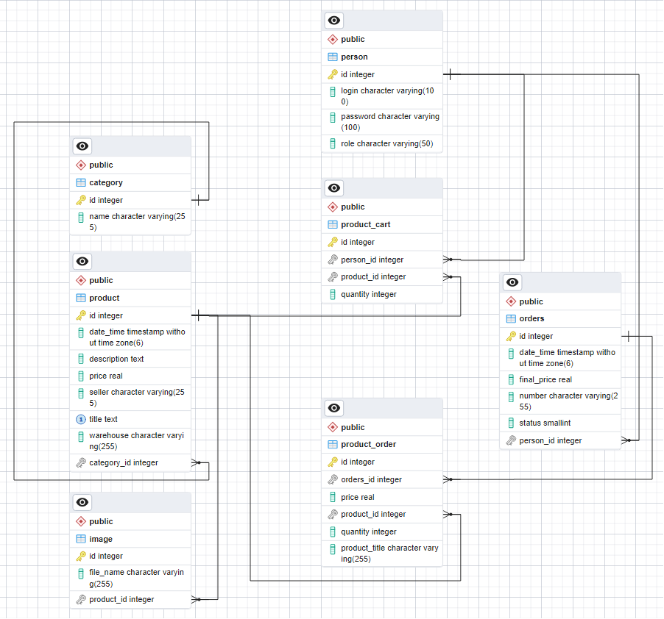
ER-модель

Slide 4
Инструментальные средства
При разработке продукта была использована среда разработки IntelliJ IDEA. Были использованы такие языки как: Java, HTML, CSS, JavaScript. Были использованы шаблоны оформления Bootstrap, Фрэймворк Spring (MVC, Boot, Security, JPA, Validation) и шаблонизатор Thymeleaf

Slide 5
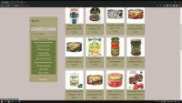
Результат

Slide 6
Заключение

